Slide 1
Til deg som skal holde denne presentasjonen

Slide 2
Før du gå videre, ber vi deg om å laste ned presentasjonen. Deretter må du åpne presentasjonen i Power Points skrivebords-app (ikke i nettleser).
Dette er for at du skal kunne lese notatene under hver side, som er en veiledning til deg når du holder presentasjonen.
Her vil du også finne alle referansene til materialet.

Slide 3
Dette materialet inneholder den andre av fem kjernekompetanser på traumebevisst praksis.
Materialet er utarbeidet for å kunne brukes på ulike arbeidsplasser og av ulike yrkesgrupper, hvor det som er felles er at vi i en eller annen grad forholder oss til innbyggere.
Innbyggere kan være; barn, unge, voksne, eldre, pasienter, brukere, pårørende eller noe annet.
Du som skal holde presentasjonen får derfor ansvaret for å «oversette» det som skal sies til din kontekst. Det kan for eksempel være å trekke inn eksempler fra egen arbeidsplass eller bytte ut innbygger med pasienter dersom det gir mer mening hos dere. Det viktigste er at de som hører på skal sitte igjen med en forståelse av hvordan dette arbeidet er relevant hos dere.
Husk å tilrettelegge dersom noen av deltakerne har funksjonsnedsettelser
som kan påvirke deres muligheter for å få tilgang til
innholdet i presentasjonen.
Notes:
Om funksjonshindringer og tilrettelegging
Det å tilrettelegge for personer som lever med funksjonsnedsettelser kan bety mye forskjellig avhengig av hvilke hindringer personen opplever for å ha tilgang på innholdet i presentasjonen. Det kan derfor være alt fra å sørge for at det finnes ramper dersom personen bruker rullestol, bestille tolk på ulike språk (inklusive tegnspråk eller skrivetolk dersom personen har nedsatt hørsel) eller aktivt bruke bildebeskrivelser i presentasjonen. Husk at tolker må bestilles i god tid.
Hvert bilde har en tilhørende bildebeskrivelse. Merk at mange av bildene er satt sammen av flere illustrasjoner. Bildebeskrivelsen omtaler hele bildet, men er koblet til én av illustrasjonene.

Slide 4
Under de fleste av sidene finner du notater. Disse gir tilleggsinformasjon til sidene, og fungerer som en veileder til deg som skal holde presentasjonen. Det kan være nyttig å forberede seg ved å lese manus under de ulike sidene før du skal holde presentasjonen. Notater i kursiv er en veiledning til deg som holder presentasjonen og skal ikke leses høy. Du kan også selv lage stikkord på forhånd dersom det er nyttig for deg. Husk at det ofte fungerer best når du finner en måte å presentere på som føles naturlig for deg!
Presentasjonen inneholder også flere filmer, via lenke til youtube. For å unngå de støyete reklamene som kommer før selve filmen starter, bør du åpne filmene i nettleser på forhånd og finne stedet der filmen begynner.
Det er flere refleksjonsøvelser underveis, hvor de som er til stede inndeles i mindre grupper for å diskutere, med oppsummering i plenum til slutt. Det anbefales at du har gjort deg godt kjent med øvelsene på forhånd og tenkt over oppsett for din gruppe.
Det er lagt inn en pause omtrent midt i presentasjonen. Du står selvsagt fritt til å velge et annet tidspunkt dersom det passer bedre.
På side 6 får du en innføring i hvordan materialet er bygget opp,
før selve presentasjonen starter.
Lykke til på veien mot traumebevisst praksis!

Slide 5
Husk at de som deltar kan ha med seg livsbelastninger, enten barndomsbelastninger eller stå i pågående livskriser, og materialet kan derfor berøre på en annen måte enn hvis dette ikke var tilfellet.
Det er derfor viktig at du som holder presentasjonen føler deg trygg på at du vet hva du skal gjøre dersom du ser at dette skjer.
Det viktigste du kan gjøre er å vise personen at de ikke er alene, og at det finnes steder de kan få hjelp dersom dette blir for overveldende å stå i alene.
Mental Helses hjelpetelefon: 116 123
Kirkens SOS: 22 40 00 40

Slide 6
Hvordan er materialet bygget opp?
Gjennom materialet vil dere møte tre symboler som forteller noe om hvilket type innhold akkurat den siden har. Disse er kunnskap, praksis og erfaring. Hver side er merket med ett av disse symbolene.
Du som skal holde presentasjonen, bes vurdere om du inkluderer alle sidene, eller utelater noen. Se notatene for veiledning.
Kunnskap
Her vil du finne
forskning, tall
og fakta.
Praksis
Her vil du finne
praktisk kunnskap og visuelle fremstillinger
Erfaring
Her vil du finne
historier, refleksjons-oppgaver, videoer eller eksempler
Notes:
Til deg som skal holde denne presentasjonen – før du begynner:
På denne sliden ser du tre ulike symboler – hjerne, hender og hjerte. Disse representerer tre ulike tilnærminger til å forstå materialet. Vi har ulike måter å tilegne oss kunnskap på, fordi vi er forskjellige og lærer på ulike måter.
Presentasjonen inneholder en blanding av alle tilnærmingene.
Slik er materialet kategorisert:
Kunnskap: Forskning/teori, tall og fakta.
Praksis: Praktiske eksempler og visuelle fremstillinger.
Erfaring: Erfaringsbasert kunnskap (f.eks. historier, filmer, refleksjonsoppgaver).
Det anbefales at du vurderer hvilken tilnærming som passer best for din gruppe:
Du kan velge å holde hele presentasjonen slik den er nå, som altså inkluderer både Kunnskap, Praksis og Erfaring.
Alternativt kan du velge å utelate noen sider dersom du vurderer at de ikke er relevante eller treffende for din gruppe. Dersom du ønsker dette, anbefaler vi følgende:
Presentasjonen er inndelt i temakapitler (beige sider). Alle kapitlene må være representert med minst én side. Dette betyr at du for hvert kapittel må ha enten en side fra Kunnskap, fra Praksis eller fra Erfaring. Du står fritt til å velge hvor mange sider du har med per kapittel, så lenge kapittelet dekkes.
Merk at manus er skrevet som en helhet, og at det flere steder er lagt opp til overganger mellom sider. Du må derfor gjennomgå manus og se hvordan du selv kan sørge for gode overganger mellom sidene du beholder i presentasjonen.
Du utelater sider ved å høyreklikke på de gjeldende sidene, og velger «skjul lysbilde/ hide slide».
Hvis du vil hente dem frem igjen senere, høyreklikker du på siden og velger «vis lysbilde/ unhide slide».

Slide 7
Livet skjer med oss alle
Veien mot traumebevisst praksis
Kjernekompetanse 2: Hva er traumebevisst praksis?
Notes:
Manus:
Vi har til nå gjennomført en introduksjon til traumebevisst praksis og Kjernekompetanse 1 Hva er traumer og livsbelastninger?
Vi skal nå gjennomgå neste fordypningstema, Kjernekompetanse 2: Hva er traumebevisst praksis.

Slide 8
Hva skal dere lære i denne presentasjonen?
Forskjellen på traumebevisst praksis og traumespesifikk tilnærming
Tenkning og holdning i traumebevisst praksis
Sentral teori i traumebevisst praksis
Traumebevisst praksis – i praksis
Læringsmål:
Forstå skillet mellom traumespesifikk og traumebevisst praksis.
Lære de seks prinsippene i traumebevisst praksis.
Kunne forklare hvorfor traumebevisst praksis er relevant for ditt arbeid.
Forstå hva traumebevisst praksis er, og hvordan det er relevant for retningslinjer og praksis i organisasjonen og i møte med innbyggere.
Ferdighet: Kunne sette ord på hvorfor traumebevisst praksis er viktig.
Notes:
Gjennomgå det som står på siden.

Slide 9
Hvordan er materialet bygget opp?
Gjennom materialet vil dere møte tre symboler som forteller noe om hvilket type innhold akkurat den siden har. Disse er kunnskap, praksis og erfaring.
Kunnskap
Her vil du finne
forskning, tall
og fakta.
Praksis
Her vil du finne
praktisk kunnskap og visuelle fremstillinger
Erfaring
Her vil du finne
historier, refleksjons-oppgaver, videoer eller eksempler
Notes:
Manus:
Materialet vi nå skal gjennomgå er inndelt i tre læringsmåter.
Vi er alle forskjellige og har ulike måter å tilegne oss kunnskap på og lærer på ulike måter.
Denne presentasjonen inneholder en blanding av de tre tilnærmingene.
Dere vil se at hver slide er merket med ett av de tre symbolene.
De tre tilnærmingene er:
Kunnskap: Inngående kunnskap om traumebevisst praksis gjennom teori, tall og fakta
Praksis: Modeller, visuelle fremstillinger og prosesser som viser hvordan traumebevisst praksis kan se ut
Erfaring: Fokus på erfaringsbasert kunnskap (f.eks. filmer, refleksjonsoppgaver og historier)

Slide 10
Lurt å tenke på når du ser på denne presentasjonen
I det videre materialet vil vi ikke nødvendigvis skille mellom deg som ansatt og
barn, familier, voksne, eldre, pasienter, brukere eller pårørende vi møter gjennom vårt arbeid.
Fordi livet skjer med oss alle
…og du kan ikke se på folk hvem som har med seg traumer og ikke.
Notes:
Gjennomgå det som står på siden.

Slide 11
Hvorfor er traumebevisst praksis viktig?
Alvorlige livshendelser skjer med mange
Opplevelser vi har i etterkant kan minne oss om det som skjedde, og gi en følelse av å være tilbake i den samme tilstanden
Dersom livsbelastninger er gjentagende over tid og/eller foregår i en relasjon, er potensiale for skade enda større
Vi kan forebygge hvor skadelig det blir
Notes:
Les opp det som står på siden.
Kilder:
Mark A. Bellis, M. A., Wood, S., Hughes, K., Quigg, Z., & Butler, N. (2023). Tackling adverse childhood experiences (ACEs): State of the art and options for action. Public Health Wales NHS Trust. Tilgjengelig fra: https://www.ljmu.ac.uk/-/media/phi-
reports/pdf/2023-01-state-of-the-art-report-eng.pdf​
​
Substance Abuse and Mental Health Services Administration (SAMHSA). (2023). Practical guide for implementing a trauma-informed approach. Publication No. PEP23-06-05-005. National Mental Health and Substance Use Policy Laboratory.
Substance Abuse and Mental Health Services Administration. Tilgjengelig fra: https://store.samhsa.gov/sites/default/files/pep23-06-05-005.pdf.​
​
Scottish Government. (2023). Evidence review: Enablers and barriers to trauma-informed systems, organisations and workforces. APS Group Scotland. Tilgjengelig fra: https://www.gov.scot/publications/evidence-review-enablers-barriers-trauma-
informed-systems-organisations-workforces/

Slide 12
Trygge rammer
Temaene vi skal inn i kan være belastende å snakke om, også i en profesjonell setting – så ha omtanke for hverandre og deg selv.
Det er viktig at vi respekterer egne grenser. Dersom du kjenner at noe blir vanskelig for deg er det lov til å ta seg en pause når som helst.
Det vi snakker om blir i dette rommet (taushetsplikt). Da kan vi alle føle oss trygge til å dele uten at det sies videre et annet sted.
Notes:
Les opp det som står på siden.

Slide 13
«Soft front, strong back, wild heart» Inn i traumebevisst praksis
Notes:
Manus:
I første kapittel skal vi se hvordan traumebevisst praksis henger sammen med det øvrige arbeidet med traumer, og vi skal se litt på tenkningen og grunnlaget i traumebevisst praksis.

Slide 14
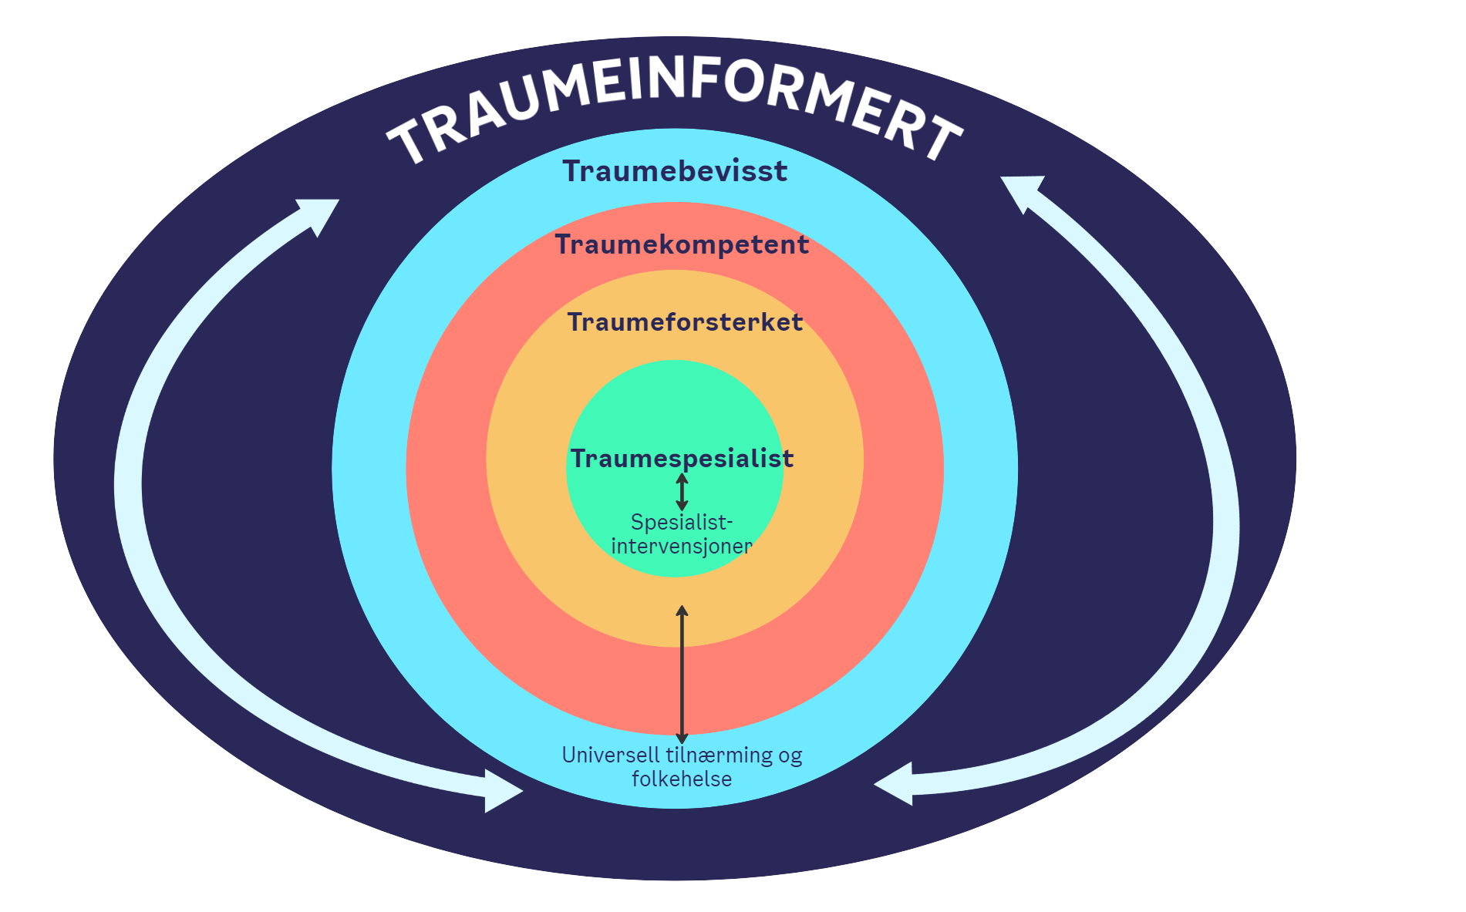
Traumespesifikk tilnærming vs. traumebevisst praksis
Hvorfor er det viktig å skille mellom disse?
Hva er forskjellene?
Notes:
Manus:
Dere kjenner kanskje igjen denne illustrasjonen fra introduksjonen: Tilsammen utgjør disse fire nivåene et rammeverk for traumeinformert praksis.
Hvis vi får til å jobbe på alle nivåene, oppnår vi en traumeinformert praksis som går på tvers av organisasjoner, systemer og lokalsamfunn.
Traumespesifikk tilnærming handler om behandling på «traumespesialistnivået», hvor målet er å redusere symptomene på traumer hos den enkelte, at personen skal få det bedre, og på teknikker for motstandskraft som gjør at personen kan lære å leve med traumene sine.
Mens traumebevisst praksis handler om en økt og bred bevissthet om traumer i samfunnet, for eksempel i møte med innbyggere eller som kollegaer på arbeidsplassen.
Denne forskjellen er viktig å vite om fordi:
Når vi praktiserer traumebevisst praksis trenger vi ikke nødvendigvis vite om folk har traumer eller ikke, og hva de har opplevd.
Traumebevisst praksis handler om å endre praksis og retningslinjer basert på en forståelse av traumer og at livet skjer med oss alle.
Hvordan vi er i møte med andre betyr noe.
I denne presentasjonen skal vi gå konkret inn på hva dette betyr for oss.
Kilder:
ACE Hub Wales (2022). Trauma-Informed Wales: A Societal Approach to Understanding, Preventing and Supporting the Impacts of Trauma and Adversity. Tilgjengelig fra: https://traumaframeworkcymru.com/wp-
content/uploads/2022/07/Trauma-Informed-Wales-Framework.pdf
Trauma Informed Oregon. (i.d.). Foundations of trauma informed care [Power point]. Trauma Informed Oregon. Tilgjengelig fra: https://traumainformedoregon.org/wp-content/uploads/2017/07/Foundations-of-Trauma-Informed-Care.pdf

Slide 15
Traumebevisst praksis betyr ikke
… å unnskylde eller akseptere uakseptabel oppførsel
… at «vi bare skal bli snillere»
… at vi skal fokusere på det negative
… at «vi bare tar et kurs, og så kan vi det»
Notes:
Manus:
Det kan være vanskelig å få helt tak på hva traumebevisst praksis er. Det kan derfor være greit å være oppmerksom på følgende:
Det betyr ikke å unnskylde eller akseptere uakseptabel oppførsel.
Det betyr ikke at «vi bare skal bli snillere». Vi skal ha omsorg, men på en tydelig og bevisst måte.
Det betyr ikke at vi skal fokusere på det negative. Vi skal snarere bygge kapasitet og motstandskraft.
Det betyr ikke at «vi bare tar et kurs, og så kan vi det». Det handler om endringer i oss selv og i systemene våre.
Kilder:
Trauma Informed Oregon. (i.d.). Foundations of trauma informed care [Power point]. Trauma Informed Oregon. Tilgjengelig fra: https://traumainformedoregon.org/wp-content/uploads/2017/07/Foundations-of-Trauma-Informed-Care.pdf

Slide 16
«Handle with care»
Samarbeid mellom politi og skole i USA
Notes:
Manus:
Her er et eksempel fra USA hvor de innførte traumebevisst praksis i samarbeid mellom politi og skole.
Politiet ofte er de første på stedet og kan med enkle grep gjøre en forskjell for barn som pårørende eller ofre for vold og overgrep.
De har utviklet et konsept og en samarbeidsavtale som nå rulles ut flere steder i USA.
Konseptet heter «Handle with care» (no.: håndter med forsiktighet) og går ut på at når en ansatt i politiet har en sak hvor barn eller unge er involvert, ringer de en kontaktperson ved skolen før neste skoledag og gir beskjeden «(barnets navn) Handle with care». De sier ikke noe mer om selve hendelsen, kun denne setningen. Dette er nok til at skolen, som da er opplært i traumebevisst praksis, vet at de skal ha ekstra omtanke og være oppmerksom på eventuelle reaksjoner barnet eller ungdommen kan ha gjennom skoledagen.
Dette er traumebevisst praksis – i praksis.
Kilder:
Østmoe, C. (2020). Erfaringer og suksessfaktorer fra arbeid med traumeinformert innsats. Erfaringsgrunnlag. Oslo kommune. Tilgjengelig fra: https://www.oslo.kommune.no/getfile.php/13386712-
1605802703/Tjenester%20og%20tilbud/Politikk%20og%20administrasjon/Bydeler/Bydel%20Gamle%20Oslo/Politikk%20Bydel%20Gamle%20Oslo/Gamle%20Oslo%20bydelsutvalg/2020/2020-12-10/Erfaringer%20og%20suksessfaktorer%20fra%20arbeid%20med%20traumeinformert%20innsats/Vedlegg.pdf

Slide 17
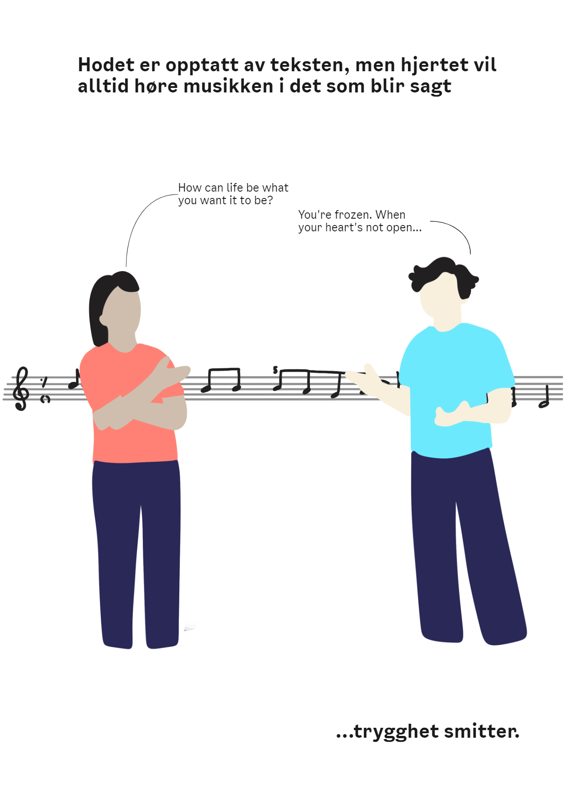
Soft front, strong back, wild heart
Notes:
Manus:
Begrepet «soft front, strong back, wild heart» kan hjelpe oss å forstå tenkningen i traumebevisst praksis.
Hva betyr det å ha en «myk front, en sterk rygg og et vilt hjerte»?
Mange av oss kan virke lukket og utilnærmelig når vi er redde eller usikre på oss selv.
Når vi er usikre eller redde har vi helt statisk hjerterytme, og monoton stemme.
Vi står kanskje også med armene foldet foran brystet vår.
Hvis vi styrker ryggen vår, og er tydelige, for eksempel på egne grenser og rammene vi jobber innenfor, kan vi våge å ha en front som er myk og åpen – ved å være tilgjengelige og forståelsesfulle overfor andre .
Når vi er trygge har vi variasjon i hjerterytmen, i stemmen, pusten, og kroppen.
Vi har da et avslappet ansikt, åpne armer.
Dette er motsatsen er å være hard i ansiktet og fysisk lukket.
Se for dere at vi bare er myke foran, uten en stødig og fleksibel ryggrad: Da blir vi for myke, utydelige og uklare.
Det stedet i kroppen din hvor din sterke rygg og myke front møtes, kan vi se for oss at er det stedet hvor vi forankrer evnen til å fremstå trygge og å vise omsorg.
«Vilt hjerte» er dette stedet – «vilt hjerte» handler om å være fri – motsatsen til å være fastlåst eller sitte fast.
I traumebevisst praksis kan vi si at «myk front, sterk rygg og vilt hjerte» betyr at vi må begynne med oss selv og vår fremtoning.
Fordi vi tar inn andres musikk, vi hører den alltid:
«Hodet mitt er opptatt av teksten, men hjertet vil alltid høre musikken i det som blir sagt».
Still dette spørsmålet til gruppen og be dem reflektere kort i plenum (2 min.):
Hvilke refleksjoner gjør dere når dere hører «hodet mitt er opptatt av teksten, men hjertet vil alltid høre musikken i det som blir sagt»?
Kommentar:
«Soft front, strong back» er et sitat av Joan Halifax, en amerikansk buddhist, antropolog og lærer. I senere tid har den amerikanske forfatteren, forskeren og professoren Brené Brown fylt ut sitatet med «…wild heart», basert på sin forskning på sårbarhet, skam og empati.
Kilder:
Brene Brown (2020). Brené Brown on Strong Backs, Soft Fronts, and Wild Hearts. Tilgjengelig fra: https://brenebrown.com/podcast/brene-on-strong-backs-soft-fronts-and-wild-hearts/

Slide 18
Simuleringsøvelse
Notes:
Forberedelse til deg som holder presentasjonen:
Prosess for gjennomføring av refleksjonsøvelsen
Gjennomgå instruksjon for øvelsen og gå sammen i grupper på tre og tre, eller fire ved behov
Gjennomfør øvelsen i gruppe (tre simuleringer) (6 min)
Gjennomfør refleksjon i gruppa basert på observasjoner og opplevelser i simuleringen (8 min)
Felles oppsummering i plenum, to -tre grupper deler «Hva ble dere mest opptatt av nå?» (6 min)
Tidsbruk: 20 min (viktig å holde tiden)
Manus:
Vi skal nå øve på en situasjon hvor en innbygger møter en ansatt.
Dere skal nå gå sammen i grupper på tre, og fordele følgende tre roller mellom dere:
En er seg selv som innbygger. Du skal ikke spille en rolle, du skal være deg selv.
En skal spille rollen som en ansatt ved et legekontor. Du vil få ulike instruksjoner du skal følge.
En er observatør: Du skal være helt nøytral, og ikke delta eller reagere. Se for deg at det er en glassvegg mellom deg og de du skal observere.
Dette er situasjonen:
Dere skal øve på et møte hvor du som er innbygger skal møte en ansatt i resepsjonen på legekontoret. Du skal presentere deg og si at du har time hos legen.
Du som sitter i resepsjonen skal informere om at legen er veldig forsinket, at innbyggeren kan sette seg å vente så lenge, og at du ikke vet hvor lang tid det skal ta.
Du skal si det samme på tre ulike ulike måter. Du skal ikke avsløre på forhånd hvilken rekkefølge du velger:
Én av gangene skal du bare ha fokus på strong back,
én av gangrene skal du bare ha fokus på soft front,
og én av gangene skal du både ha fokus på strong back og soft front.
Du som er observatør skal ha særlig fokus på mimikk, stemmebruk og kroppsspråk.
Dere skal nå gjennomføre denne øvelsen.
Se neste slide slik at spørsmålene blir synlige for gruppen når de skal svare.

Slide 19
Dette er situasjonen:
Dere skal øve på et møte hvor du som er innbygger skal møte en ansatt i resepsjonen på legekontoret.
Du skal presentere deg og si at du har time hos legen.
Du skal være deg selv.
Du som sitter i resepsjonen skal informere om at legen er veldig forsinket, at innbyggeren kan sette seg å vente så lenge, og at du ikke vet hvor lang tid det vil ta.
Du skal si det samme på tre ulike måter. Du skal ikke avsløre på forhånd hvilken rekkefølge du velger:
Én av gangene skal du bare ha fokus på strong back,
én av gangene skal du bare ha fokus på soft front,
og én av gangene skal du både ha fokus på strong back og soft front.
Du som er observatør skal ha særlig fokus på mimikk, stemmebruk og kroppsspråk.
Notes:
La bildet stå oppe mens de gjennomfører prosessen på forrige side (i grupper og så i plenum).
Ta tiden og gi beskjed når gruppen skal avslutte simuleringen (6 min) og starte med refleksjonen (8 min).
Etter refleksjonen spør du noen av gruppene om å dele «Hva ble dere opptatt av nå?» i plenum (6 min). Vær nøye med å holde tiden.
Etter innspillene bruker du manuset under til å oppsummere oppgaven.
Manus:
Dere har nå fått kjenne på hvordan ulike tilnærminger kan oppleves.
Dette er viktige konsepter å ha med seg for at vi skal kunne være bevisste på hvordan vi oppleves i møte med hverandre.

Slide 20
Tenk over …
…hvordan ansiktet ditt og kroppen din er når du møter noen.
Smiler du og har du et åpent ansikt, eller ser du anstrengt eller stresset ut?
Holder du armene foran kroppen, henger de fritt ned langs siden, eller inviterer du til å hilse?
Hvordan er pusten din – er den rolig og jevn, eller rask?
Og stemmen – kommer den nede fra magen eller fra øverst i halsen?
Notes:
Manus:
Gjennomgå det som står på siden, og si dette:
Husk at hvordan du har det alltid vil være en del av møter med andre.
Du blir påvirket av andre, og hva vi har med oss i livet påvirker situasjonen her og nå.
Andre kan ofte merke om du er stresset eller sint selv om du smiler og hilser.
Det kan være vanskelig å late som dersom vi ikke har en god dag.
Men vi kan øve på å fremstå trygge og rolige når vi møter andre.
Første steg på veien er å være bevisst på dette.

Slide 21
Teori
Notes:
Manus:
I dette kapittelet skal vi gjennomgå sentral teori i traumebevisst praksis.

Slide 22
De seks grunnprinsippene for traumebevisst praksis
Trygghet
Tillit og åpenhet
Sosial støtte
Samarbeid og likeverd
Myndiggjøring og medvirkning (styrkebasert tilnærming)
Mangfold
Notes:
Manus:
Den amerikanske organisasjonen SAMHSA (nasjonal myndighet på psykisk helse- og rusfeltet) har skissert seks grunnprinsipper for traumebevisst praksis.
De seks prinsippene er grunnholdninger i en traumebevisst organisasjon, og prinsippene må innlemmes på alle nivå og i alle deler av organisasjonen. Både i hvordan organisasjonen fungerer, gir tjenester, styrker sine ansatte, møter innbyggere og involverer personer med levd erfaring.
Prinsippene er:
Trygghet
Vi må skape trygghet i fysiske omgivelser og i mellommenneskelige relasjoner.
Tillit og åpenhet
Aktiviteter må gjennomføres og beslutninger må fattes med åpenhet, forutsigbarhet, respekt og rettferdighet for å bygge og vedlikeholde tillit.
Sosial støtte
Det er behov for støtte fra personer som har opplevd traumer. For barn, støtte fra sine familiemedlemmer.
Samarbeid og likeverd
Det må etableres partnerskap, og maktbalansen mellom ansatte, og mellom ansatte og innbyggere må utjevnes.
Myndiggjøring og medvirkning (styrkebasert tilnærming)
Personers styrker og erfaringer må anerkjennes og brukes/ bygges videre på.
Mangfold: Kulturell-, historisk-, og kjønns- og seksualitetstematikk
Organisasjonen må bevege seg forbi typiske kulturelle – og kjønnsstereotypier.
Hva tenker dere når dere ser disse prinsippene? Hvordan samsvarer det med måten dere jobber på i dag? (Gi tid til 2-3 innspill fra deltakerne).
Kilder:
Substance Abuse and Mental Health Services Administration (SAMHSA). (2023). Practical guide for implementing a trauma-informed approach. Publication No. PEP23-06-05-005. National Mental Health and Substance Use Policy Laboratory.
Substance Abuse and Mental Health Services Administration. Tilgjengelig fra: https://store.samhsa.gov/sites/default/files/pep23-06-05-005.pdf.​
​

Slide 23
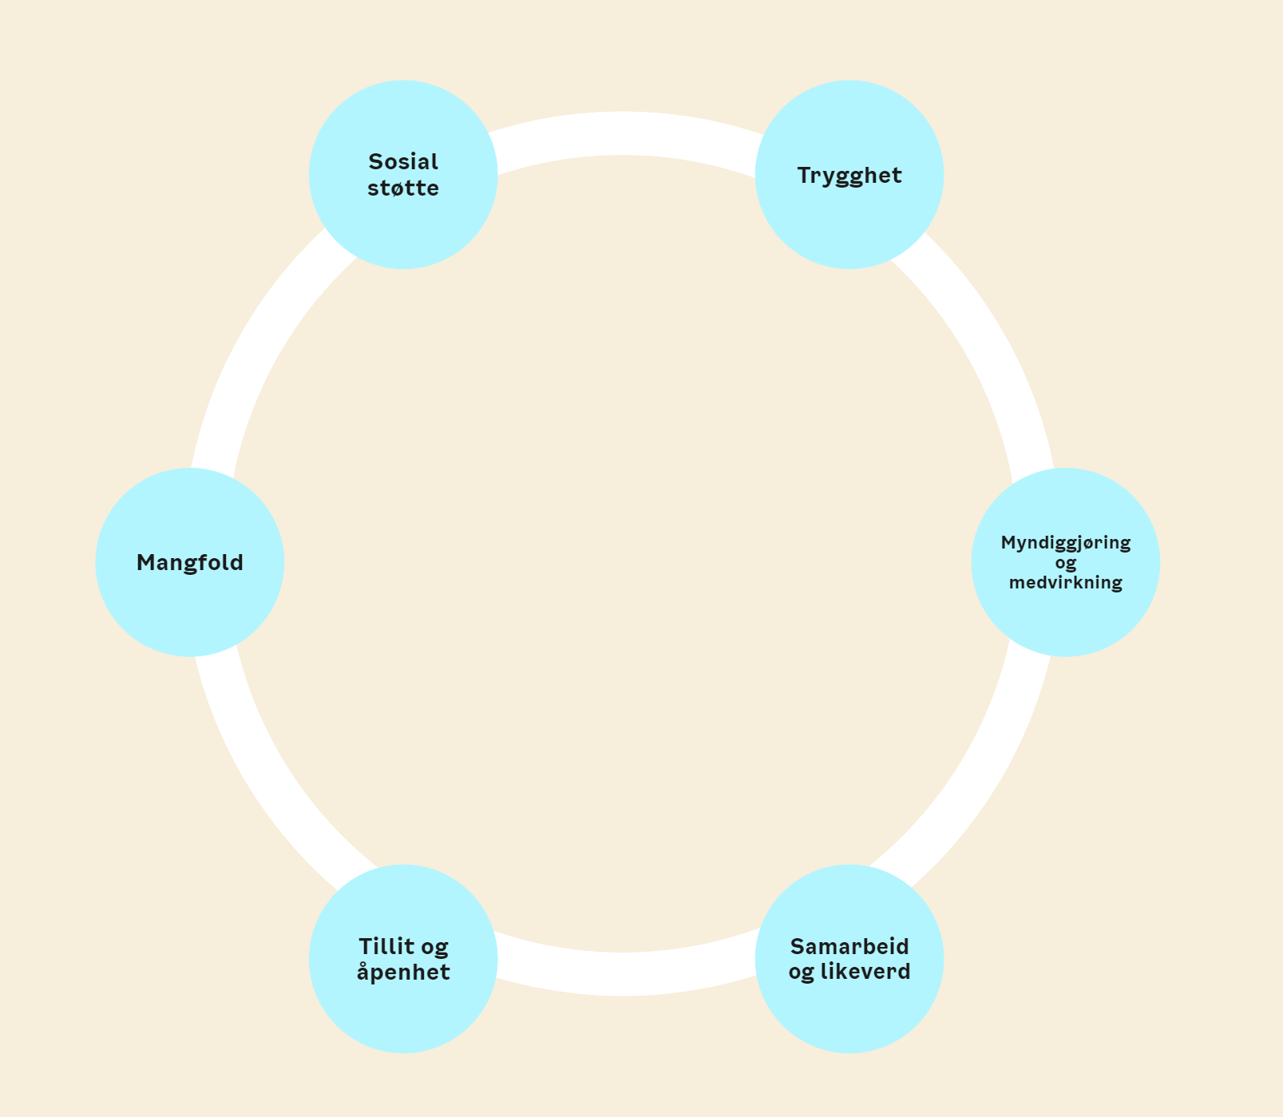
Strategier og handlingsplaner nasjonalt og lokalt
Hvordan kan de seks prinsippene være nyttige i dette arbeidet?
Vold og overgrep mot barn og vold i nære relasjoner
Selvmord og selvskading
Folkehelse/sosial ulikhet i helse
Ungdoms- og gjengkriminalitet
Psykisk helse
Oppvekstsvilkår/levekår
Rettigheter for personer med funksjonshindringer
Pårørende
Personer med demens
Notes:
Manus:
Her er et utvalg viktige nasjonale og lokale strategier og handlingsplaner, med målsettinger om å forhindre overgrep og vold i nære relasjoner, forebygge selvmord og selvskading, utjevne sosiale helseforskjeller, forebygge kriminalitet blant barn og unge, styrke funksjonshindredes rettigheter, og jobbe for bedre ivaretakelse av pårørende og personer med demens.
Disse planene retter seg i stor grad mot sårbare grupper som har opplevd eller som står i store belastninger.
De har behov for at personene de treffer i de tiltakene og tjenestene de er en del av oppleves trygge og tydelige.
Mange av nøkkelpersonene som jobber med implementering av disse handlingsplanene jobber nok allerede i tråd med traumebevisst praksis.
Jo fler som tar i bruk traumebevisst praksis i gjennomføringen av disse handlingsplanene, jo større sjanse har vi for å nå målene.
Vi kan se for oss at traumebevisst praksis bør gjennomsyre arbeidet – fra planene utarbeides til de gjennomføres.
Traumebevisst praksis blir slik en forutsetning for å lykkes med gjennomføringen av disse planene.
Kilder:
Meld. St. 34 (2020–2021). (2021). Sammen mot barne-, ungdoms- og gjengkriminalitet. Oslo: Justis- og beredskapsdepartementet. Tilgjengelig fra: https://www.regjeringen.no/no/dokumenter/meld.-st.-34-20202021/id2857691/?ch=1,
Meld. St. 15 (2022–2023). (2023). Folkehelsemeldinga— Nasjonal strategi for utjamning av sosiale helseforskjellar. Oslo: Helse- og omsorgsdepartementet. Tilgjengelig fra: https://www.regjeringen.no/no/dokumenter/meld.-st.-15-
20222023/id2969572/?ch=1
Oslo kommune. (2013). Handlingsplan mot vold i nære relasjoner. Oslo: Oslo kommune. Tilgjengelig fra: https://einnsyn-fillager-api.api.oslo.kommune.no/fil?virksomhet=976819853&filnavn=vedlegg%2F2014_05%2F1051332_1_1.pdf
Oslo kommune. (2018). Byrådets strategiske plan for rusfeltet i Oslo. Oslo: Oslo kommune. Tilgjengelig fra: https://einnsyn-fillager-api.api.oslo.kommune.no/fil?virksomhet=976819853&filnavn=vedlegg%2F2018_06%2F1257620_1_1.pdf
Oslo kommune. (2017). Handlingsplan for mennesker med funksjonsnedsettelser. Oslo: Oslo kommune. Tilgjengelig fra: https://einnsyn-fillager-
api.api.oslo.kommune.no/fil?virksomhet=976819853&filnavn=vedlegg%2F2017_05%2F1199116_1_1.pdf
Oslo kommune. (2020). En psykt bra by: Strategi for psykisk helse i Oslo. Oslo: Oslo kommune, Byrådet.
Oslo kommune. (2023). Folkehelsestrategi for Oslo (2023-2030). Oslo: Oslo kommune. Tilgjengelig fra: https://www.oslo.kommune.no/getfile.php/13482929-
1688118169/Tjenester%20og%20tilbud/Politikk%20og%20administrasjon/Folkehelse/Ny%20folkehelsestrategi/Folkehelsestrategi%20for%20Oslo%20%282023-2030%29.pdf
Oslo kommune. (2023). Strategi for å fremme gode oppvekstsvilkår i Oslo. Oslo: Oslo kommune. Tilgjengelig fra: https://einnsyn-fillager-
api.api.oslo.kommune.no/fil?virksomhet=976819853&filnavn=2d886457d3004034a6f95ecb7bf6d7bb_8b8c80bae3ed04e56bd1d358fab57cae.pdf
Oslo kommune. (2024). Handlingsplan mot selvmord og selvskading i Oslo 2024-2028. Oslo: Oslo kommune. https://einnsyn-fillager-
api.api.oslo.kommune.no/fil?virksomhet=976819853&filnavn=c44818b0461644fa9f04069c5c44815a_e9b0296104c151f0733320e252f8748c.pdf
Prop. 36 S (2023–2024). (2024). Opptrappingsplan mot vold og overgrep mot barn og vold i nære relasjoner (2024–2028) Trygghet for alle. Oslo: Justis- og beredskapsdepartementet. Tilgjengelig fra:
https://www.regjeringen.no/no/dokumenter/prop.-36-s-20232024/id3018905/

Slide 24
Å være pårørende
Rundt 800 000 mennesker i Norge er i en pårørendesituasjon til enhver tid
Hvordan kan de seks prinsippene se ut i arbeidet for å lykkes med pårørendesamarbeid?
Notes:
Manus:
Ett eksempel på en livsbelastning de fleste av oss vil oppleve i løpet av livet, er å være pårørende.
Noen av oss er det i kortere perioder, mens andre kan være det nesten hele livet.
Vi kan for eksempel ha et alvorlig sykt barn, gamle foreldre som er pleietrengende, et familiemedlem med funksjonsnedsettelse, et søsken med rusavhengighet eller en ektefelle som er psykisk syk.
Pårørendealliansen estimerer at rundt 800 000 mennesker i Norge er i en pårørendesituasjon til enhver tid.
Oslostandard for pårørendesamarbeid er et godt eksempel på hvordan de seks prinsippene for traumebevisst praksis kan se ut.
For eksempel:
Ansatte i Oslo kommune skal møte pårørende på en likeverdig måte, og anerkjenne og verdsette deres erfaringsbakgrunn i dialog og samarbeid.
Informasjonen skal være tilpasset alder, modenhet, erfaring og kultur - og språkbakgrunn.
Informasjonen skal gis på en hensynsfull måte.
Vi må være oppmerksomme på at personen selv og pårørendes behov kan være motstridende.
Kilder:
Departementene. (2020). Vi de pårørende - Regjeringens pårørendestrategi og handlingsplan (2021-2025). Oslo: Departementene. Tilgjengelig fra: https://www.regjeringen.no/contentassets/08948819b8244ec893d90a66deb1aa4a/vi-de-
parorende.pdf
Helsedirektoratet. (2024, 1. mai, 21. mai, 2024). Hjelp til pårørande. Helsedirektoratet. Tilgjengelig fra: https://www.helsenorge.no/parorende/rad/#snakk-med-arbeidsgjevar
Oslo kommune. Oslostandard for pårørendesamarbeid: Kort fortalt. Oslo commune. Tilgjengelig fra: https://www.oslo.kommune.no/getfile.php/13494579-
1699022238/Tjenester%20og%20tilbud/Politikk%20og%20administrasjon/Politikk/Sentrale%20planer%20og%20styringsdokumenter/Kort%20fortalt%20Oslostandard%20for%20p%C3%A5r%C3%B8rendesamarbeid%20%282%29.pdf

Slide 25
Case
Notes:
Forberedelse til deg som holder presentasjonen:
Prosess for gjennomføring av refleksjonsøvelsen
Gjennomgå instruksjon for øvelsen og gå sammen i grupper.
Hver gruppe får ansvar for ett av de seks prinsippene for traumebevisst praksis.
Gjennomfør øvelsen i gruppa (hver gruppe reflekterer rundt sitt prinsipp) (8 min)
Felles oppsummering i plenum, to -tre grupper deler «Hva ble dere mest opptatt av nå?» (7 min)
Tidsbruk: 15 min (viktig å holde tiden)
Manus:
Vi skal nå gjennomgå et case for å illustrere hvordan de seks prinsippene kan se ut i praksis.
Case:
Ambulansepersonell rykker ut til et hjem hvor det har vært en voldshendelse. De ankommer boligen, og forstår at de står overfor en situasjon hvor en kvinne har blitt utsatt for fysisk vold av sin mann. Bare kvinnen er der når de ankommer.
Hun er ikke hardt skadet, men fremstår svært urolig. Hun går frem og tilbake, gråter, ser stadig mot døren, prater mye og veksler mellom å anklage og unnskylde mannen sin.
Tenk på de seks prinsippene fra traumebevisst praksis. Hvordan kan vi omsette de seks prinsippene i denne situasjonen? Hver gruppe skal reflektere rundt ett prinsipp.
Del i grupper og fordel prinsipper.
Trygghet
Tillit og åpenhet
Sosial støtte
Samarbeid og likeverd
Myndiggjøring og medvirkning (styrkebasert tilnærming)
Mangfold
Refleksjonsspørsmål:
Tenk på prinsippet dere har fått.
Hvordan kan ambulansepersonellet omsette prinsippet i praksis? Hvordan bør de oppføre seg, hva kan de si og hva kan de gjøre for å omsette prinsippet til denne situasjonen?
Identifiser tre væremåter (si, gjøre, oppføre seg) som omsetter prinsippet til praksis.
Se neste slide slik at spørsmålene blir synlige for gruppen når de skal svare.

Slide 26
Case
Hvordan kan ambulansepersonellet omsette deres prinsipp i praksis?
Hvordan bør de oppføre seg, hva kan de si og hva kan de gjøre for å omsette prinsippet til denne situasjonen?
Identifiser tre væremåter (si, gjøre, oppføre seg) som bidrar til å omsette prinsippet til praksis.
Notes:
La bildet stå oppe mens de gjennomfører prosessen på forrige side (i gruppe og i plenum).
Ta tiden og gi beskjed når tiden er omme. Etter 8 minutter ber du noen av gruppene om å dele «Hva ble dere opptatt av nå?» (7 min). Vær nøye med å holde tiden.
Etter innspillene bruker du manuset under til å oppsummere oppgaven.
Manus:
Det er en viktig forutsetning for å lykkes med traumebevisst praksis at de seks prinsippene er en del av hele organisasjonen, både på overordnet strategisk nivå og helt ned i møte med innbyggerne.

Slide 27
Tips fra Mandy Davies i Oregon
Husk å ha fokus på robust arbeidsmiljø som tema fra start!
Notes:
Manus:
Mandy Davies har jobbet med å innføre traumebevisst praksis på tvers av ulike tjenester og nivåer i Oregon siden 2015
Da Oslo kontaktet henne for å lære av deres erfaringer med å innføre traumebevisst praksis var det en ting hun særlig trakk fram som avgjørende for å lykkes – Husk å ha fokus på robust arbeidsmiljø fra start!

Slide 28
Fire forutsetninger for traumebevisst praksis - de fire R-ene
Realize - erkjenne
Recognize – gjenkjenne
Respond - respondere
Resist re-traumatization - unngå retraumatisering
Notes:
Manus:
For at vi skal kunne jobbe i tråd med de seks prinsippene er det fire forutsetninger som må være på plass. Disse kommer også fra SAMSHA og kalles de fire R-ene for traumebevisst praksis.
Erkjenne:
Kollegaene våre og innbyggerne vi møter kan stå i en stor livskrise nå, eller de kan ha med seg barndomsbelastninger eller tidligere livskriser, uten at vi vet det.
Vi må erkjenne at dette preger oss og at det kan ha store konsekvenser for hvordan vi er og fungerer på jobb, eller i møte med tjenestene vi oppsøker.
Gjenkjenne:
Gjennom erkjennelsen av at livet skjer med oss alle, kan vi lære å gjenkjenne tegn på traumer hos andre.
Dette betyr ikke at vi skal «lete» etter tegn på traumer hos andre, men at vi er åpne og stødige.
Hvordan vi gjør det kommer an på vårt ståsted:
Er vi helsepersonell kan dette gjøres som fast del av møtet med pasienten, formalisert gjennom spesifikke vurderingskriterier.
Er vi ikke helsepersonell, handler det om at vi tar med oss bevisstheten inn i møter med folk, og evner å fange opp tegn på at andre kan ha det vanskelig.
Respondere:
Vi prøver å ta med oss tekningen i traumebevisst praksis inn i alle områder i organisasjonen.
Dette kan bety å endre strategier, planer og retningslinjer, å skape et fysisk miljø som oppleves fysisk og psykisk trygt, og gjennomføre nødvendig opplæring av ansatte.
Unngå re-traumatisering:
Vi kan oppleve miljøer og situasjoner ulikt avhengig av hva vi har med oss fra tidligere og vår livssituasjon nå.
Som kollegaer og ansatte må vi derfor anerkjenne at ulike miljøer eller situasjoner kan trigge traumatiske opplevelser, og jobbe for å skape sosiale og fysiske miljøer som ikke fører til re-traumatisering.
De fire R-ene gir en ramme for hvordan en organisasjon kan bli traumeinformert ved å erkjenne, gjenkjenne, respondere og motstå re-traumatisering.
De fire R-ene beskriver med andre ord det overordnede rammeverket for hva traumebevisst praksis innebærer.
Kilder:
Substance Abuse and Mental Health Services Administration (SAMHSA). (2023). Practical guide for implementing a trauma-informed approach. Publication No. PEP23-06-05-005. National Mental Health and Substance Use Policy Laboratory.
Substance Abuse and Mental Health Services Administration. Tilgjengelig fra: https://store.samhsa.gov/sites/default/files/pep23-06-05-005.pdf.​

Slide 29
De fire R-ene i praksis
Hos legen
Notes:
Nedenfor ser du to ulike eksempler på de fire R-ene i praksis. Det første eksempelet handler om en kvinne hos gynekologen, og det andre eksempelet handler om en mann hos legen. Du kan velge hvilket eksempel du gjennomgår sammen med dine ansatte.
Manus:
Eksempel 1:
For en kvinne som har opplevd seksuelle overgrep tidligere i livet, kan et besøk til gynekolog oppleves triggende.
Hvordan kan de fire R-ene omsettes i praksis slik at kvinnens opplevelse blir en annen?
Erkjenne:
Både helsesekretæren i resepsjonen og gynekologen har med seg en erkjennelse av at alle pasienter potensielt sett kan ha opplevd noe vondt som gjør møtet med gynekologen krevende.
Denne erkjennelsen gjennomsyrer måten de tar i mot kvinnen på.
De er bevisste på hvordan deres kroppsspråk er, hva de sier, hvordan resepsjonen, venterommet, kontoret og undersøkelsesrommet er innredet, og hvordan gynekologen gjennomfører undersøkelsen.
Gjenkjenne:
Gynekologen kan innlede med å ha en rolig og trygg samtale med kvinnen, og sjekke inn med henne hvordan hun har det.
Han kan for eksempel spørre kvinnen om det er noe hun synes det er viktig at han vet før han begynner undersøkelsen, og forklare hvorfor han spør.
Hvordan opplever kvinnen vanligvis å gå til gynekolog? Har hun fysisk ubehag eller synes hun det er krevende på andre måter?
Før undersøkelsen starter kan gynekologen gjennomgå stegene i undersøkelsen, og forklare hensikten med hvert enkelt steg. Han kan spørre kvinnen om det er noen av stegene som høres vanskelig ut, og foreslå måter de kan håndtere det på sammen.
Respondere:
Legepraksisen gynekologen er en del av gjennomfører jevnlig opplæring i traumebevisst praksis, og alle de ansatte får øve sammen.
Når de utvikler sine strategier og virksomhetsplaner, står traumebevisst praksis sentralt og blir omsatt til praksis hos dem, f.eks gjennom hvordan gynekologen snakker med kvinnen ved første møte.
De kan bruke erfaringskonsulenter når de innreder de fysiske lokalene, slik at de er så lite triggende som mulig.
Undersøkelsen kan gjennomføres på en måte som gir god informasjon i forkant av hvert steg, og anledning til å ta pauser.
Unngå re-traumatisering:
Dette handler om at traumebevisst praksis gjennomsyrer organisasjonen, slik at kvinnen fra hun ankommer til undersøkelsen er ferdig, opplever at det er trygt og godt å oppsøke denne tjenesten. Det kan bidra til at hun neste gang har det litt roligere inne i seg før hun skal til gynekologen.
Eksempel 2:
For en mann som har opplevd alvorlig sykdom tidligere i livet, kan en undersøkelse hos legen oppleves triggende.
Hvordan kan de fire R-ene omsettes i praksis slik at mannens opplevelse blir en annen?
Erkjenne:
Både helsesekretæren i resepsjonen og legen har med seg en erkjennelse av at alle pasienter potensielt sett kan ha opplevd noe vondt som gjør møtet med legen krevende.
Denne erkjennelsen gjennomsyrer måten de tar i mot mannen på.
De er bevisste på hvordan deres kroppsspråk er, hva de sier, hvordan resepsjonen, venterommet, kontoret og undersøkelsesrommet er innredet, og hvordan legen gjennomfører undersøkelsen.
Gjenkjenne:
Legen kan innlede med å ha en rolig og trygg samtale med mannen, og sjekke inn med han hvordan han har det.
Legen kan for eksempel spørre mannen om det er noe han synes det er viktig at legen vet før han begynner undersøkelsen, og forklare hvorfor han spør.
Hvordan opplever mannen vanligvis å gå til legen? Er han urolig, eller synes han det er krevende på andre måter?
Før undersøkelsen starter kan legen gjennomgå stegene i undersøkelsen, og forklare hensikten med hvert enkelt steg. Han kan spørre mannen om det er noen av stegene som høres vanskelig ut, og foreslå måter de kan håndtere det på sammen.
Respondere:
Legepraksisen gjennomfører jevnlig opplæring i traumebevisst praksis, og alle de ansatte får øve sammen.
Når de utvikler sine strategier og virksomhetsplaner, står traumebevisst praksis sentralt og blir omsatt til praksis hos dem, f.eks gjennom hvordan legen snakker med mannen ved første møte.
De kan bruke erfaringskonsulenter når de innreder de fysiske lokalene, slik at de er så lite triggende som mulig.
Undersøkelsen kan gjennomføres på en måte som gir god informasjon i forkant av hvert steg, og anledning til å ta pauser.
Unngå re-traumatisering:
Dette handler om at traumebevisst praksis gjennomsyrer organisasjonen, slik at mannen fra han ankommer til undersøkelsen er ferdig, opplever at det er trygt og godt å oppsøke denne tjenesten. Det kan bidra til at han neste gang har det litt roligere inne i seg før han skal til legen.
Kilder:
Substance Abuse and Mental Health Services Administration (SAMHSA). (2023). Practical guide for implementing a trauma-informed approach. Publication No. PEP23-06-05-005. National Mental Health and Substance Use Policy Laboratory.
Substance Abuse and Mental Health Services Administration. Tilgjengelig fra: https://store.samhsa.gov/sites/default/files/pep23-06-05-005.pdf.​

Slide 30
Husk…
Notes:
Manus:
Husk at vi som er helsepersonell ofte blir oppfattet som en trussel og mange i sårbare livssituasjoner har traumatiske reaksjoner på møter med helsepersonell.
Hva tenker dere om dette? (Gi tid til 2-3 innspill fra deltakerne).

Slide 31
Vi tar en pause
Notes:
Angi hvor lang pausen skal være.

Slide 32
Eksempler på traumebevisst praksis
Notes:
Manus:
I dette kapittelet skal vi se noen resultater og eksempler fra Wisconsin i USA som har implementert traumebevisst praksis, og fra Oslo.

Slide 33
Wisconsin – første traumeinformerte stat i USA
58 % av den voksne befolkningen i staten hadde minst én barndomsbelastning
14 % hadde fire eller flere barndomsbelastninger
Barndomsbelastninger opptrer ofte samtidig, og er mer vanlige blant mennesker uten jobb, med lav lønn og som ikke har gjennomført videregående skole
Notes:
Manus:
Wisconsin hadde som mål å bli den første traumeinformerte staten i USA.
Bakgrunnen for dette var at Wisconsin i 2010 gjennomførte den første barndomsbelastning-studien (ACE-studien).
Den viste at
58 % av den voksne befolkningen i staten hadde minst én barndomsbelastning,
mens 14 % hadde fire eller flere barndomsbelastninger.
De gjennomførte deretter barndomsbelastninger-undersøkelser i 2011, 2012 og 2013, og fant ut at barndomsbelastninger er svært utbredt i befolkningen.
De fant også at barndomsbelastninger ofte opptrer samtidig og at de er mer vanlige blant mennesker uten jobb, med lav lønn og som ikke har gjennomført videregående skole.
Dette tiltaket peker tilbake på den første av de fire R-ene – å erkjenne omfanget av traumer og livsbelastninger i samfunnet.
Kilder:
Østmoe, C. (2020). Erfaringer og suksessfaktorer fra arbeid med traumeinformert innsats. Erfaringsgrunnlag. Oslo kommune. Tilgjengelig fra: https://www.oslo.kommune.no/getfile.php/13386712-
1605802703/Tjenester%20og%20tilbud/Politikk%20og%20administrasjon/Bydeler/Bydel%20Gamle%20Oslo/Politikk%20Bydel%20Gamle%20Oslo/Gamle%20Oslo%20bydelsutvalg/2020/2020-12-10/Erfaringer%20og%20suksessfaktorer%20fra%20arbeid%20med%20traumeinformert%20innsats/Vedlegg.pdf

Slide 34
Wisconsin – resultater
Drops-outs fra high schools ned fra 40 % til 5 %
Andelen flyttinger i barnevernet falt med 15 %
50 % reduksjon i tenåringssvangerskap
40% reduksjon i ungdomskriminalitet
Reduksjon i sykefravær
90 % reduksjon i selvmord blant unge
Notes:
Manus:
Wisconsin har hatt solid strategisk og politisk forankring og en bred tilnærming i arbeidet med å bli traumeinformerte.
De har oppnådd svært gode resultater. Eksempler fra enkelte «counties» i Wisconsin viser:
et fall i drops-outs fra high schools fra 40 prosent til 5 prosent
andelen flyttinger i barnevernet falt med 15 prosent
50 prosent reduksjon i tenåringssvangerskap
40 prosent reduksjon i ungdomskriminalitet
reduksjon i sykefravær
90 prosent reduksjon i selvmord blant unge
Hva tenker dere når dere ser disse tallene? (Gi tid til 2-3 innspill fra deltakerne).
Kilder:
Østmoe, C. (2020). Erfaringer og suksessfaktorer fra arbeid med traumeinformert innsats. Erfaringsgrunnlag. Oslo kommune. Tilgjengelig fra: https://www.oslo.kommune.no/getfile.php/13386712-
1605802703/Tjenester%20og%20tilbud/Politikk%20og%20administrasjon/Bydeler/Bydel%20Gamle%20Oslo/Politikk%20Bydel%20Gamle%20Oslo/Gamle%20Oslo%20bydelsutvalg/2020/2020-12-10/Erfaringer%20og%20suksessfaktorer%20fra%20arbeid%20med%20traumeinformert%20innsats/Vedlegg.pdf

Slide 35
Eksempel fra skoler i Waupaca County, USA
Kunnskap og opplæring til ansatte om barndomsbelastninger
Holdningen er at alle kan hjelpe
Avslapning og redusert stress fremfor prestasjonspress
Regulerende aktiviteter
Forståelse av triggere: «Hva har skjedd» og «hvordan kan jeg hjelpe» i stedet for «hva feiler det deg?»
Voksne som forstår og lytter
Endring i forståelsen av og bruk av regler og disiplinering
Notes:
Manus:
Her er noen eksempler på tiltak som er innført i skolesektoren i Waupaca county i Wisconsin.
Skolen sørger for kunnskap og opplæring til ansatte om betydningen av barndomsbelastninger, og hvordan de kan kjenne igjen «fight, fight or freeze»- respons.
De fremmer en holdning om at «alle kan hjelpe».
De fokuserer på avslapning og redusert stress hos elevene for å fremme læring, fremfor prestasjonspress.
Regulerende aktiviteter er en integrert del av en læringssituasjonen (for eksempel såkalte «brain brakes» m.m.)
Lærerne forstår at triggere påvirker atferd. De spør «Hva har skjedd» og «hvordan kan jeg hjelpe» i stedet for «hva feiler det deg?»
De har fokus på at voksne skal forstå og lytte: Stabilitet og tillit i relasjoner og kontakt med elevene, og styrket kontakt med familier, nettverk og lokale og kommunale tjenester.
Endring av forståelsen av og bruk av regler og disiplinering, f.eks. at det er lov å bevege seg, ta time-out, drikke vann i timer uten å måtte straffes eller bli sendt til rektor.
Kilder:
Østmoe, C. (2020). Erfaringer og suksessfaktorer fra arbeid med traumeinformert innsats. Erfaringsgrunnlag. Oslo kommune. Tilgjengelig fra: https://www.oslo.kommune.no/getfile.php/13386712-
1605802703/Tjenester%20og%20tilbud/Politikk%20og%20administrasjon/Bydeler/Bydel%20Gamle%20Oslo/Politikk%20Bydel%20Gamle%20Oslo/Gamle%20Oslo%20bydelsutvalg/2020/2020-12-10/Erfaringer%20og%20suksessfaktorer%20fra%20arbeid%20med%20traumeinformert%20innsats/Vedlegg.pdf

Slide 36
En barneskole i Waupaca county
Kan dere kjenne igjen traumebevisst praksis i eksempelet?
Notes:
Manus:
Skolen i Waupaca har erkjent elevers historiske traumer, bl.a. etnisk rensing blant urfolksstammer der barn ble tatt fra foreldrene sine, selv om dette ligger mange år tilbake i tid.
Rektor møter alle barna hver morgen, og trygge ansatte ved skolen sender barna av gårde hver ettermiddag.
Lærerne er imøtekommende mot barna uansett om et barn kommer for sent til timen eller bryter mindre alvorlige regler.
Barna blir møtt med avslappende musikk på morgenen.
De blir bedt om å «sjekke inn» én og én på en datamaskin, der de svarer på hvordan de har det i dag ut i fra en grønn, gul og rødfarget bil, der forsetet i bilen (grønn) er god form og klar til å lære, mens rødt er bagasjerommet, som illustrerer at man ikke har det godt.
For elever som svarer gult eller rødt vil læreren spørre med en gang hvordan det går med eleven og hvordan det går hjemme.
Lærerne kan også se på barnas væremåte om det har skjedd noe, og slik forstå at de kanskje ikke er klare til å lære eller til å bli presset til å prestere der og da.
Klasserommene har «trygghetssoner» og «avslappingssoner» som barna kan gå til når som helst.
Lærerne setter relasjoner først og skjønner at barn kan har problemer med tillit.
Skolen har en egen ressursperson som lærer barna om følelser.
Hovedfilosofien er at å skape en stemning, kultur og en tankegang hos alle om å roe ned og bruke god tid på relasjoner, fordi dette kan fremme læring og ikke «stress og mas».
Kilder:
Østmoe, C. (2020). Erfaringer og suksessfaktorer fra arbeid med traumeinformert innsats. Erfaringsgrunnlag. Oslo kommune. Tilgjengelig fra: https://www.oslo.kommune.no/getfile.php/13386712-
1605802703/Tjenester%20og%20tilbud/Politikk%20og%20administrasjon/Bydeler/Bydel%20Gamle%20Oslo/Politikk%20Bydel%20Gamle%20Oslo/Gamle%20Oslo%20bydelsutvalg/2020/2020-12-10/Erfaringer%20og%20suksessfaktorer%20fra%20arbeid%20med%20traumeinformert%20innsats/Vedlegg.pdf

Slide 37
Noen tall fra Oslo
I aldersgruppen 18-79 år oppga 27 % at de har opplevd minst én hendelse av fysisk vold, psykisk vold eller seksuelle overgrep
16 % har opplevd to eller flere hendelser
Notes:
Manus:
Statistisk Sentralbyrås Livskvalitetsundersøkelse fra 2022 viser følgende tall fra Oslo:
I aldersgruppen 18-79 år oppga 27 % at de har opplevd minst én hendelse av fysisk vold, psykisk vold eller seksuelle overgrep.
Dette tilsvarer cirka 150 000 innbyggere.
Etter å ha inkludert trussel om vold i beregningene sammen med faktisk fysisk vold, psykisk vold og seksuelle overgrep, blir andelen som har opplevd minst én hendelse 32 %.
Dette tilsvarer 175 000 innbyggere.
16 % har opplevd to eller flere hendelser.
Disse tallene indikerer at omfanget av traumer og livsbelastninger i Oslo er stort.
Kilder:
Statistisk sentralbyrå. (2023). Livskvalitetsundersøkelsen 2022 [Datasett]. Spesialbestilling. Oslo / Kongsvinger: Statistisk Sentralbyrå.

Slide 38
Læringspunkter fra implementering fra Oslo
Utforskning
En ny forståelse av traumebegrepet
Forankring hos ledelsen
Arbeidskultur
Notes:
Manus:
I prosjektet «Livet skjer med oss alle – veien mot en traumeinformert by» har ulike etater og bydeler i Oslo kommune jobbet sammen i et læringsnettverk.
Dette har vært en måte å dele erfaringer om implementering av traumeinformert praksis på ulike arbeidsplasser og tjenester.
Deltakerne i nettverket har pekt på følgende læringspunkter, blant annet:
Traumebegrepet rommer mye mer enn de trodde: Traumer handler ikke bare om å ha opplevd krig eller terror, men gjelder oss alle.
Det er helt avgjørende med solid forankring hos ledelsen for å kunne implementere traumebevisst praksis på arbeidsplassen.
Ledere må utdanne seg i traumebevisst praksis og tilbakemeldingskultur og bli kulturbærere i organisasjonen.
Det må kontinuerlig jobbes med kulturen på jobb: Traumebevisst praksis må gjennomsyre alt vi gjør i hele organisasjonen.
Og sist; vi må ikke hoppe over den viktige utforskningsfasen når vi skal sette i gang med nye tiltak:
Hva er de riktige tiltakene for vår kontekst?
Hva er behovet hos oss?
Er det noe vi mangler for å levere på det vi skal?
Hvordan sikrer vi bred involvering?
Hvordan vil dette nye påvirke vårt arbeid og vår hverdag?
Vi må innhente erfaringer fra andre, og sette ned en arbeidsgruppe eller et implementeringsteam.
Kilder:
Lotta Sjåfjell [Personlig kommunikasjon]. Oslo kommune.

Slide 39
Traumeinformert praksis i bydel Gamle Oslo
Se denne filmen.
Notes:
Gjør filmen klar i nettleser på forhånd slik at du unngår å vise reklame først.
Spill av filmen.
Manus:
Vi skal se en film som viser hvordan bydel Gamle Oslo har brukt traumebevisst praksis i prosjektet «Økt livsmestring».
Dette er et prosjekt hvor de har hatt fokus på barn og unge. Men erfaringene de deler i filmen er relevante i møte med alle aldersgrupper.
Kilder:
Områdesatsningene i Oslo. (2023). Økt livsmestring [Video]. Tilgjengelig fra: https://youtu.be/9mnOEnfZboo

Slide 40
Hovedhensikten …
… med de seks prinsippene er å skape et trygt og støttende miljø for personer som har opplevd traumer.
Når vi skal implementere traumebevisst praksis må prinsippene gjennomsyre hvordan alt arbeidet vi gjør – fra forankring og planlegging til implementering.
Vi må endre oss selv og systemene våre. Opplæring alene er ikke nok.
Notes:
Les opp det som står på siden.

Slide 41
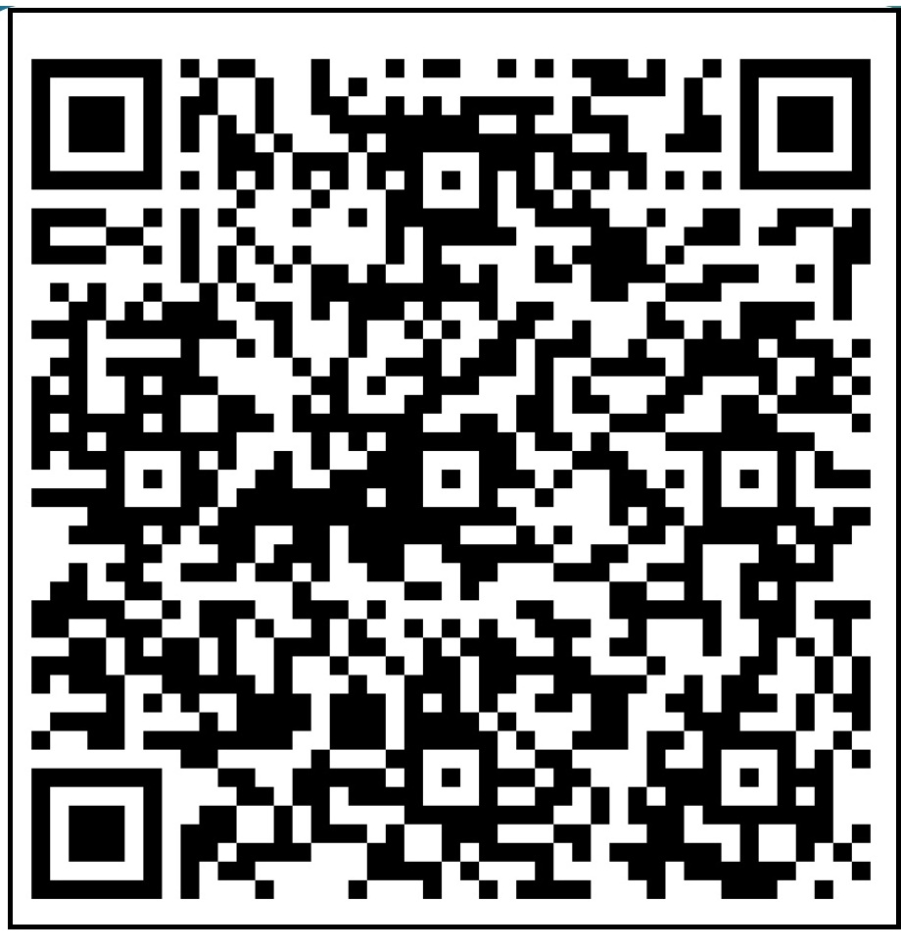
Hvor nyttig var denne opplæringen?
Hjelp oss slik at opplæringen blir mest mulig nyttig!
Hvor nyttig var denne opplæringen for din arbeidshverdag?
Har du innspill eller kommentarer som kunne gjort den enda mer nyttig for deg?
Notes:
Manus:
Denne opplæringen har blitt laget av Helseetaten og de ønsker seg gjerne tilbakemeldinger og innspill slik at de kan videreutvikle materialet vi har gått igjennom i dag.
Vi bruker to minutter på å gi tilbakemeldinger før vi avslutter med hva som skjer videre etter dette.
QR-koden på skjermen skannes med mobilkamera og tar deltakerne til et spørreskjema med tre spørsmål. Dere som holder opplæringen må også gjerne fylle den ut.
Gjennomfør evalueringen (2-3 minutter) og gå videre til neste side.

Slide 42
Hva skjer nå?
Vi har nå gjennomført opplæring kjernekompetanse 2. For å lykkes med det videre arbeidet er det viktig at dette blir en del av arbeidshverdagen vår. Neste opplæring er kjernekompetanse 3:
Kjernekompetanse 1: Hva er traumer og livsbelastninger?
Kjernekompetanse 2: Hva er traumebevisst praksis?
Kjernekompetanse 3: Hjerne, gener og motstandskraft
Kjernekompetanse 4: Robust arbeidsmiljø
Kjernekompetanse 5: Bruk av traumebevisst praksis
Notes:
Gjennomgå siden, og forklar den videre gangen i opplæringen på din arbeidsplass (har dere avtalt tider for videre samlinger eller lignende).

Slide 43
Livet skjer med oss alle
Notes:
Manus:
Så, for å oppsummere det vi har lært; Livet skjer med oss alle.
Hvis vi erkjenner hvordan dette påvirker oss, er vi ett viktig skritt på vei.
Vi er ofte den opplevde trusselen.
Å jobbe traumebevisst kan bidra til at folk får det bedre i møte med oss.
Og det kan vi alle bidra til.
Takk for i dag.
Kilde:
Modellen er utarbeidet i forbindelse med prosjektet «Livet skjer med oss alle» i Oslo kommune. Se siste side for kontaktinfo.

Slide 44
Dette materialet er laget av Oslo kommune
Dette materialet er utarbeidet i forbindelse med prosjektet
«Livet skjer med oss alle – veien mot en traumeinformert by».
Vi håper mange kan ha nytte av det!
Har du innspill eller ønsker å drøfte arbeidet med traumebevisst praksis?
Ta kontakt!
Lotta Sjåfjell,
Prosjektleder og psykologspesialist,
Helseetaten
Oslo kommune
Telefon: 47331458
E-post: lotta.sjafjell@hel.oslo.kommune.no

